Slide 1
Bài 2. Ngôn ngữ lập trình C++

Slide 2
I. Giới thiệu
Ngôn ngữ lập trình C++ là ngôn ngữ được phát triển dựa trên ngôn ngữ lập trình C.
Do đó về cơ bản, cú pháp của C++ giống với cú pháp của C. Tuy nhiên nó có một số mở rộng sau đây:
  Nhập, xuất dữ liệu (cout, cin)
  Hàm có đối mặc định, hàm có đối tham chiếu
  Nạp chồng hàm (hay tải bội hàm – overload function)
  Hàm mẫu
  Lớp (có khả năng xây dựng các chương trình HĐT)

Slide 3
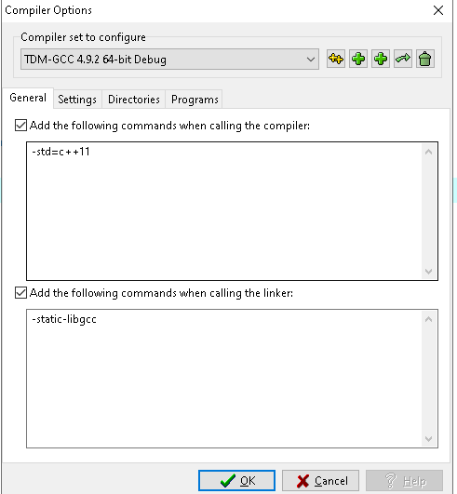
Thiết lập biên dịch C++11 cho dev C++
Tools-> Compiler option -> General
Check vào box
  Add the following commands when calling the compiler
Soạn vào
–std=c++11

Slide 4
II. Nhập xuất dữ liệu
Nhập dữ liêu kiểu số
  cin>>Tênbiến1>>Tênbiến2>>…>>Tênbiếnn;
  Ví dụ:
    float x,y;
    int m, n;
    cin>>x>>y;
    cin>>m;
    cin>>n;

Slide 5
Nhập dữ liệu kiểu xâu ký tự
  cin.ignore(1);
  cin.get(Tênbiến, n); //n là số ký tự tối đa cần gán cho biến
  Ví dụ:
    char ht[30];
    char w[10];
  cin.ignore(1);
    cin.get(ht, 30);
  cin.ignore(1);
    cin.get(w, 5);

Slide 6
Xuất dữ liệu
  cout<<Bthức1<<Bthức2<<…<<Bthứcn;
  Ví dụ:
  #include”iostream.h”
  void main()
  {
  float x, y=10;
  cout<<“Nhap x=“;
  cin>>x;
  cout<<“x+y=“<<x+y;
  cout<<“x-y=“<<x-y;
  }

Slide 7
III. Hàm
Khi xây dựng các hàm ngoài các kiểu hàm như trong C thì C++ còn cho phép xây dựng các kiểu hàm sau đây:
  Đối tham chiếu
  Đối mặc định
  Nạp chồng hàm (overload function)
  Hàm mẫu (template)

Slide 8
Hàm có đối tham chiếu
- Khai báo hàm:
DataType Func_Name(DataType & Arg_Nam,..);
Sử dụng hàm: Các đối thực sự tương ứng với đối tham chiếu phải là các biến cùng kiểu với kiểu của đối.
Sự hoạt động của hàm như hàm có đối con trỏ
Ví dụ: Xây dựng hàm hoán đổi giá trị của hai biến
void hoandoi(float &a, float &b)
{
float tg;
tg = a;
a = b;
b = tg;
}
void main(){
float x, y;
cout<<“ Nhap x, y: ”;
cin>>x>>y;
cout<< “x = “<< x <<“ y = “<<y;
hoandoi(x,y);
cout<< “x = “<< x <<“ y = “<<y;
getch(); }

Slide 9
#include <iostream.h>
#include <conio.h>
void duplicate (int& a, int& b, int& c)
{ a = 2; b = 2; c = 2; }
int main (){
  int x=1, y=3, z=7;
  duplicate (x, y, z);
  cout << "x=" << x << ", y=" << y << ", z=" << z;
  return 0;
}

Slide 10
Hàm có đối mặc định
- Khai báo hàm
DataType Func_Name(DataType Arg_Nam1, DataType Arg_Nam2 = value2, ...);
Sử dụng hàm: Có thể không truyền đối thực sự cho đối mặc định
Nếu truyền thì hàm nhận giá trị của đối thực sự, nếu không truyền hàm nhận giá trị mặc định
Func_Name(Arg1, Arg2);
Func_Name(Arg1);
Ví dụ:
#include <iostream.h>
#include <conio.h>
int divide (int a=10, int b=2)
{ int r; r=a/b;
return (r); }
int main () {
  cout<<divide();
  cout << divide (12);
  cout <<“\n”<< divide (12, 4);
  return 0;
}
5
Kết quả 6
3

Slide 11
Nạp chồng hàm (overload function)
Nạp chồng hàm là khả năng cho phép định nghĩa lại một hàm đã có. Tức là trong một chương trình cho phép nhiều hàm trùng tên nhau.
Một số lưu ý khi nạp chồng hàm
Các hàm phải có ít nhất một trong các đặc điểm sau:
        - Khác nhau về số lượng đối
        - Khác nhau về kiểu của đối
        - Khác nhau kiểu trả về của hàm

Slide 12
Ví dụ: Xây dựng hàm nhân, chia hai số có cùng tên hàm
#include <iostream.h>
#include <conio.h>
int operater (int a, int b)
{ return (a*b); }
float operater (float a, float b)
{ return (a/b); }
int main ()
{ int x=5,y=2;
float n=5.0,m=2.0;
cout << operater (x,y);
cout << "\n" << operater (n,m);
return 0;
}

Slide 13
Ví du:
- Hàm nhập một dãy số
    void Nhapday(float *, int);
    void Nhapday(int *, int );
  - Hàm tìm uscln của hai số nguyên
  int uscln(int,int);
  long uscln(long, long);
  long uscln(long, int);

Slide 14
Hàm mẫu (template)
Hàm mẫu là hàm được xây dựng như là một mẫu để thực hiện một chức năng nào đó mà kiểu của các đối vào chưa được xác định.
Khai báo
template<class DataType,…>
DataType Func_Name(DataType Arg_Name,…){
các câu lệnh;
};
Trong đó DataType là một tên kiểu bất kỳ do người lập trình đặt

Slide 15
Ví dụ 1
#include <iostream.h>
#include <conio.h>
template <class T>
T GetMax (T a, T b)
{ T result;
result = (a>b)? a : b;
return (result);
}
int main () {
int i=5, j=6, k;
long l=10, m=5, n;
k = GetMax(i,j);
n = GetMax(l,m);
cout << k << endl;
cout << n << endl;
return 0;
}

Slide 16
Ví dụ 2
Xây dựng hàm nhập, in một dãy số có kiểu bất kỳ
void main(){
  int m,n;
  float a[100];
  long b[100];
  cout<<“Nhap m,n:”;
  cin>>m>>n;
  Nhapday(a,m,’a’);
  Nhapday(b,n,’b’);
  Inday(a,m);
  Inday(b,n);
}
template<class T>
void Nhapday(T *a, int n, char ch){
for(int i=0; i<n; i++){
cout<<ch<<“[“<<i<<“]=“;
cin>>a[i];
}
}
template<class D>
void Inday(D *a, int n){
for(int i=0; i<n; i++)
cout<<a[i] <<“ “;
}

Slide 17
Hết

